Slide 1
深度視覺期末專題
Siamese Networks
姓名：林宥辰
系級：機電系113
學號：B093022023

Slide 2
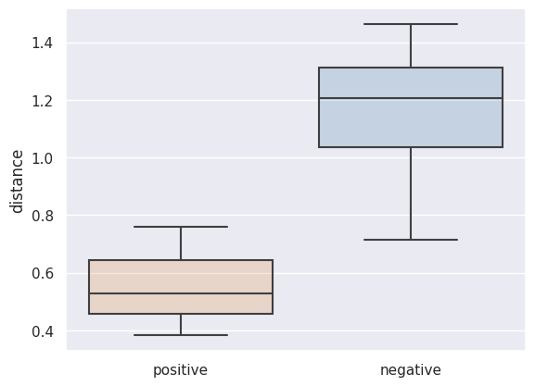
目錄
一、資料增量
二、資料處理
三、模型架構
四、訓練成果及分析

Slide 3
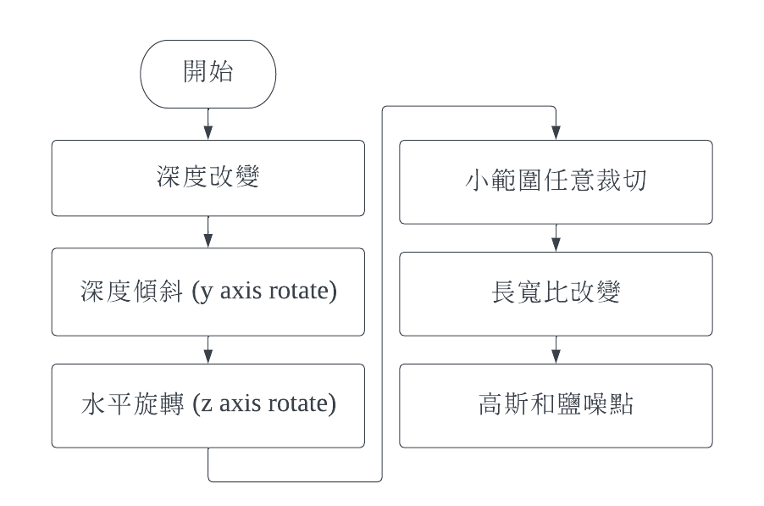
一、資料增量

Slide 4
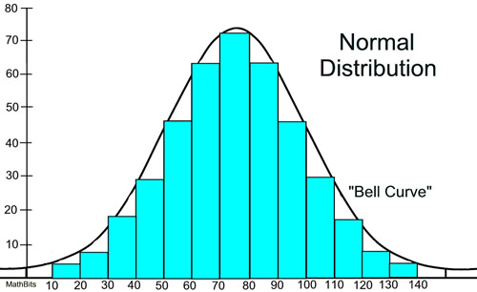
一、資料增量
每個流程有50%的機率會被執行
依高斯亂數決定變動程度以符合現實狀況

Slide 5
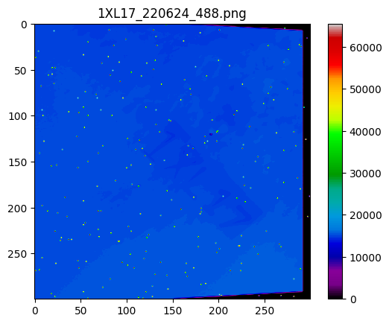
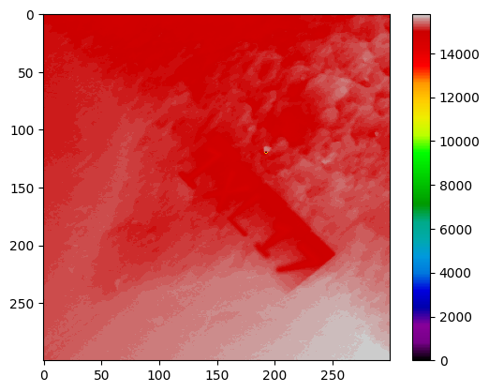
一、資料增量

Slide 6
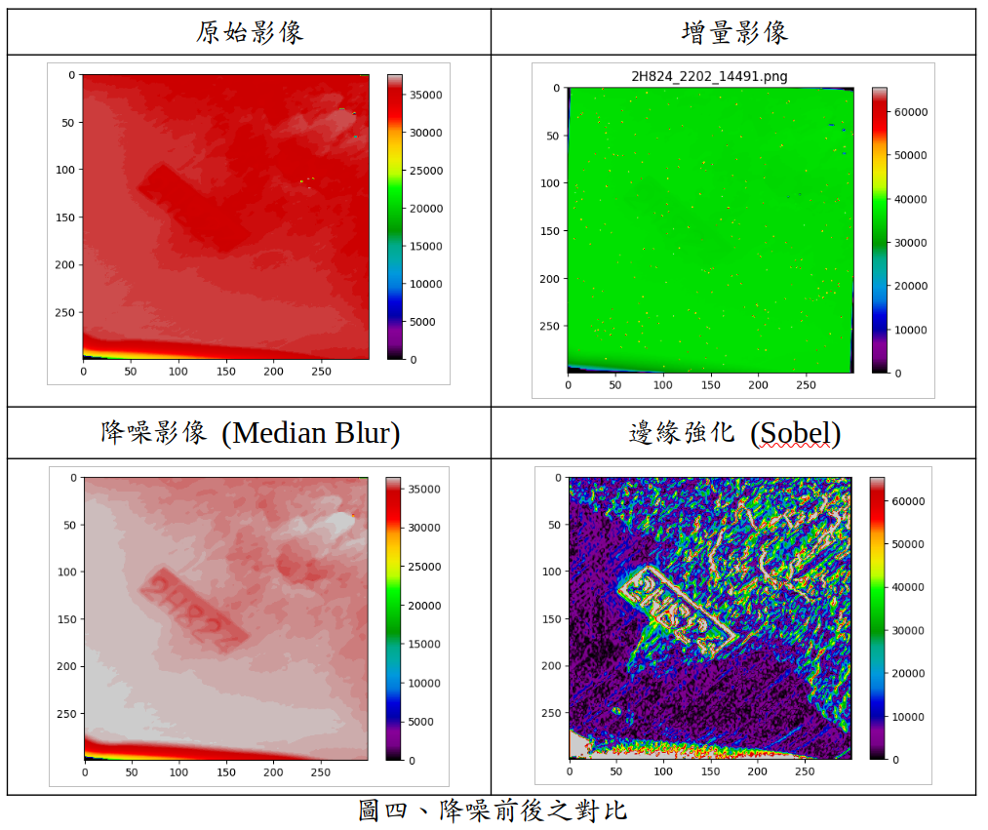
二、資料處理
中間值模糊降噪
邊緣強化

Slide 7
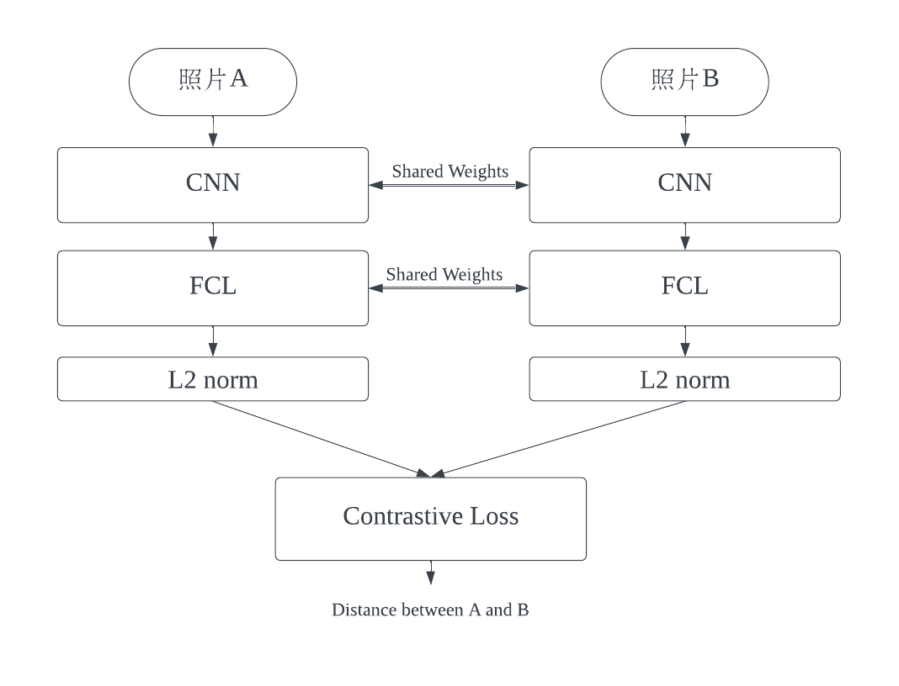
三、模型架構
Shared Weights
Contrastive Loss

Slide 8
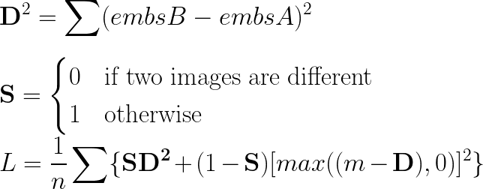
三、模型架構

Slide 9
三、模型架構
S 就是 label
When S = 1: Distance increases makes loss increases as well.
… make sense

Slide 10
三、模型架構
S 就是 label
When S = 0: Distance increases makes loss descreases
… make sense, too!

Slide 11
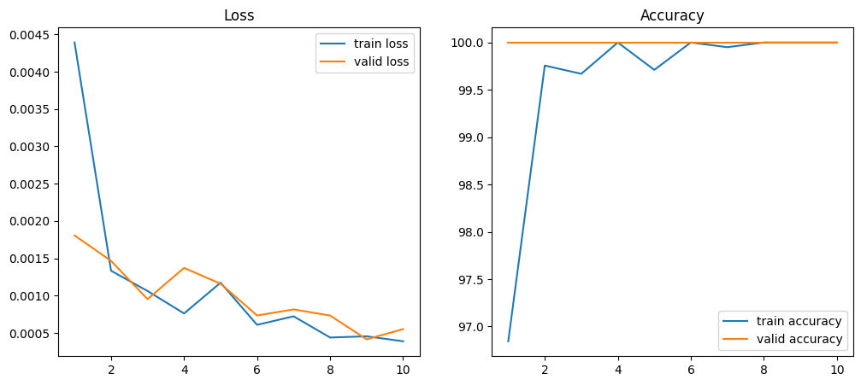
四、訓練成果及分析
準確率從97%提升到100%，驗證準確率則是維持在100%

Slide 12

四、訓練成果及分析 (效度分析)
效度評比：初步使用提供的 ./testdata/ 資料預測)，結果也呈獻 100% ，並無明顯的下降趨勢，故模型的效度確實是高的。

Slide 13
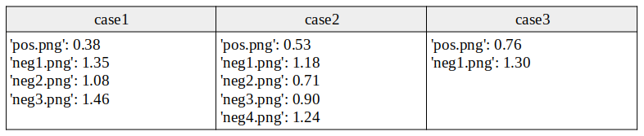
四、訓練成果及分析 (信度分析)
信度評比：從測資結果來看，positive pair 的距離幾乎都維持在1以下，而 negative pair 則比較浮動，初步判斷模型信度較低。
進一步用假說檢定檢測。
*註：數字代表圖片和 query.png的距離

Slide 14
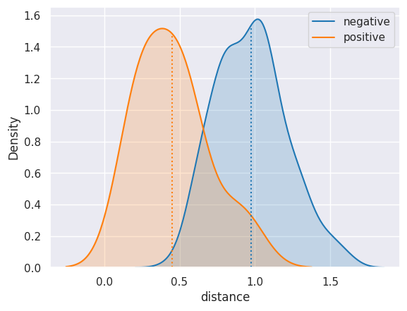
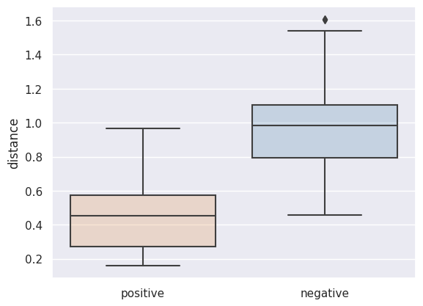
四、訓練成果及分析 (信度分析)
樣本狀況：無母數、非連續、獨立 => Mann–Whitney U test
*p < .001 … very significant! 模型顯著度非常高
級距較大，信度較低，與初步推論之結論相同

Slide 15

四、訓練成果及分析
正式測資最終準確率為

Slide 16
結論
信度較低的原因在於距離的級距較廣，可能是訓練資料不足所導致，增加訓練資料可提高模型信度。

